Slide 1
www.luckylionbuses.com.ar

Slide 2
Primera empresa Argentina de Vehículos eléctricos urbanos desde 2007
con una amplia red de concesionarios en todo el país

Slide 3
Fomentando la Industria Nacional, desde 2012 los vehículos comenzaron a importarse desarmados

Slide 6
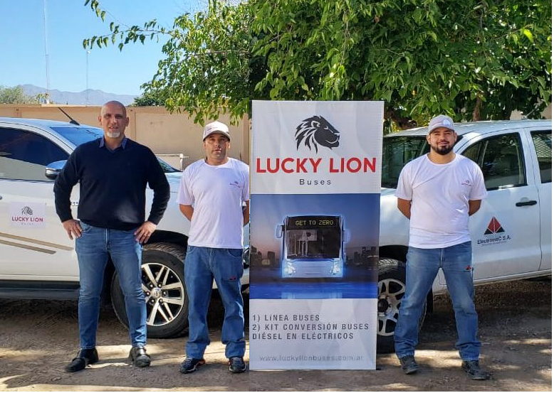

Slide 7
APOYAMOS INICIATIVA LEY DE PROMOCION ELECTROMOVILIDAD
FOMENTO DESARROLLO INDUSTRIA NACIONAL
PROVEEMOS EQUIPOS PARA FABRICAR BUSES ELECTRICOS NACIONALES
Y CONVERSIONES DE BUSES 12 MTS Y CAMIONES HASTA
500 KM AUTONOMIA CARGA EN 1 HORA

Slide 8
VENTAJAS QUE CONSIDERAMOS DEL PROYECTO DE LEY.
INICIATIVAS COINCIDENTES QUE LLEVAMOS ADELANTE.
Provisión de equipos para:
-Primeras fabricas de vehículos eléctricos
-Para empresas carroceras
-Para empresas de transporte conversión de camiones
Sustitución de importaciones.
Bus importado USD 350.000 - 400.000 Vs Conversión
Local = mano de obra local + cadena de valor + reactivación sector
USD 150.000 conversión local.
Provisión para mercado interno y regional. No existe fabricación buses en región.
Ejemplo para Buses fabricados o convertidos para parque 18.000 buses (AMBA)
Fomento desarrollo local
I+D+I de componentes y autopartes
Eficiencia energética y 0 infraestructura
Eficiencia motores 95 %. Cargador integrado sin otra inversión. Cero emisiones
Amortización y menor gasto publico
Costo de consumo de combustible entre 3,5 - 4 años = costo equipo vida útil 10-15 años.

Slide 9
DESAFIOS POR DELANTE COINCIDENTES CON ESTUDIO
Y PROYECTO DE CAVEA
-Contemplar homologaciones locales de chasis según
norma R100 comunidad europea. Actualmente se requiere ensayar
en el exterior el chasis electrificado.
-Sugerencia continuidad subsidios para amortizar adquisición
de chasis electrificados, equipos y buses eléctricos.
-Creación de líneas de créditos directos de bancos públicos
a empresas de transporte para adquisición de buses, chasis.
-Fomento inclusión articulado para desarrollo local baterías
de litio ( 40-50 % costo bus)
-Beneficios aranceles 0 para importación componentes y
exportación de vehículos por 4 años o >
- Incorporar articulado para facilitar circulación plan piloto de buses
y camiones convertidos, registro de los mismos como ya existe con
los vehículos particulares. Facilitar las Constancia Técnica –(C.T.)
para chasis nuevos pero electrificados.

Slide 10
MUCHAS GRACIAS!!

